Slide 1
S

Slide 2
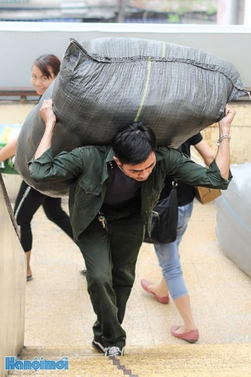
VI KHUẨN

Slide 3
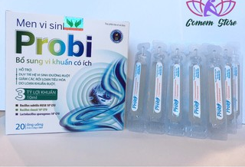
LÊN MEN

Slide 4
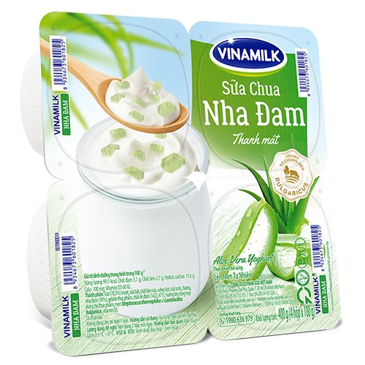
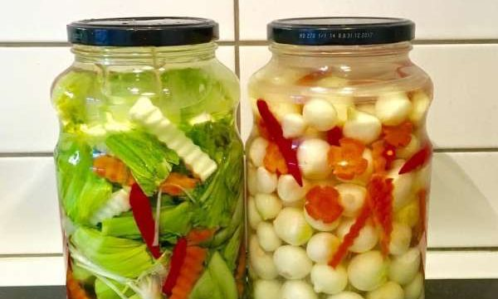
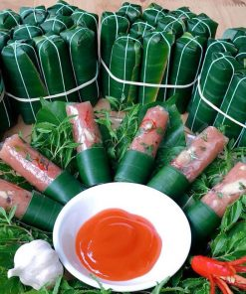
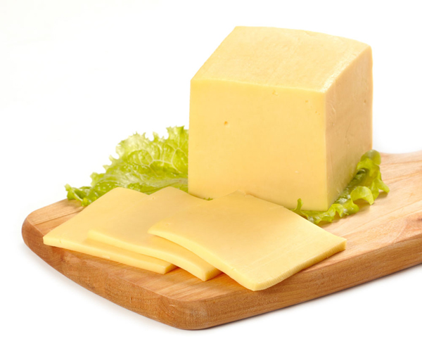
VI KHUẨN LÊN MEN
Là những vi khuẩn có khả năng chuyển đổi đường thành các sản phẩm như: axit (vị chua), khí, rượu.. trong điều kiện thiếu ôxi.
Được ứng dụng rất nhiều để tạo ra….

Slide 5
VI KHUẨN LACTIC TRONG:

Slide 6
TIẾT 69+70 - Bài 28: THỰC HÀNH
LÀM SỮA CHUA VÀ
QUAN SÁT VI KHUẨN

Slide 7
TIẾT 1 :
QUAN SÁT VI KHUẨN

Slide 8
NỘI QUY GIỜ THỰC HÀNH
Không tự ý sử dụng các dụng cụ, hóa chất, mẫu vật khi chưa có hướng dẫn của GV
Tuân thủ các thao tác thực hành theo hướng dẫn, đảm bảo an toàn khi thực hành, thí nghiệm
Giữ vệ sinh và bảo quản dụng cụ, hóa chất, mẫu vật đúng cách trong quá trình làm và sau khi thực hành

Slide 9
QUY ĐỊNH CHẤM ĐIỂM
Kỉ luật: 20% tổng số điểm:
Tuân thủ nội quy: 10%
Hợp tác nhóm tốt: 10%
Thao tác thực hành 40% số điểm:
Làm đúng thao tác: 30%
Đảm bảo an toàn: 10%
Kết quả thực hành: 40 % tổng số điểm
Trung thực : 10%
Giải thích kết quả hợp lí: 20%
Kết luận phù hợp: 10%

Slide 10
NỘI DUNG THỰC HÀNH
QUAN SÁT VI KHUẨN TRONG SỮA CHUA
BÁO CÁO KẾT QUẢ QUAN SÁT

Slide 11
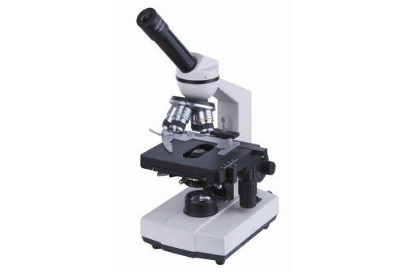
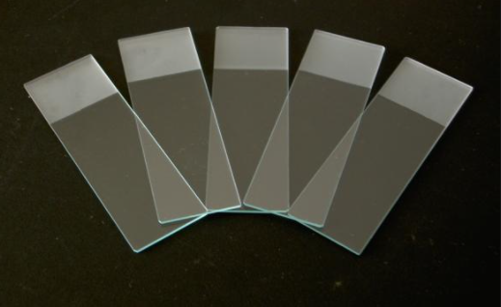
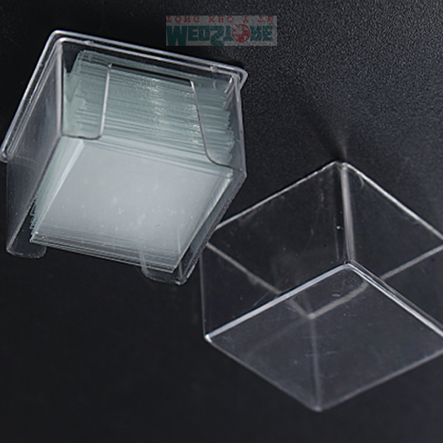
I. CHUẨN BỊ
1. Thiết bị, dụng cụ:
Kính hiển vi độ phóng đại 1000 lần
Lam kính, lamen

Slide 12
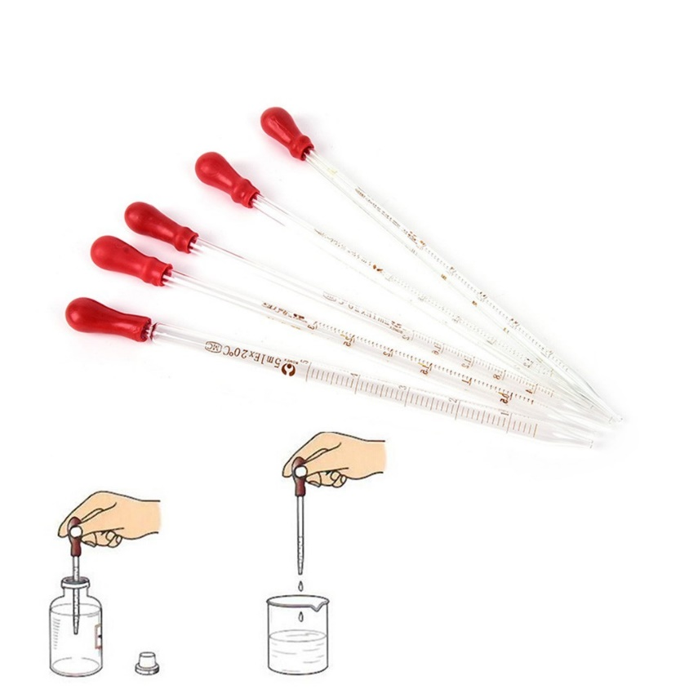
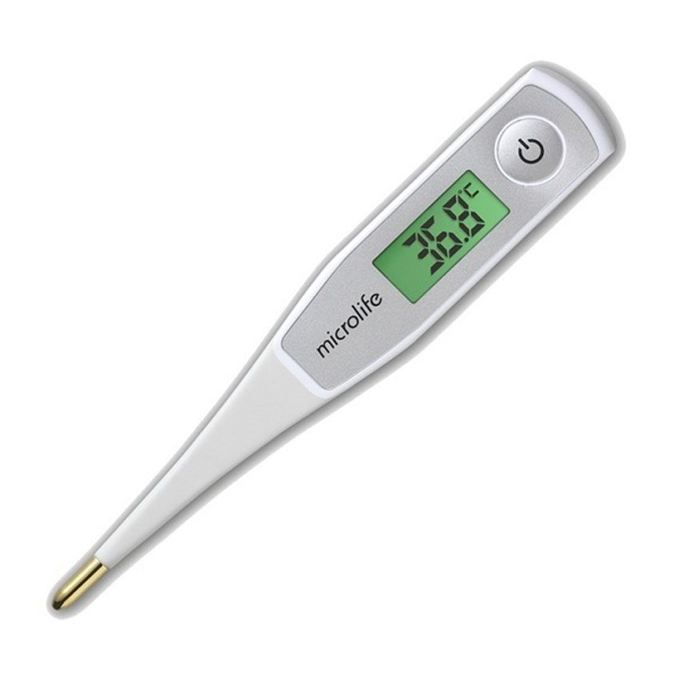
I. CHUẨN BỊ
1. Thiết bị, dụng cụ:
Ống nhỏ giọt
Nhiệt kế

Slide 13
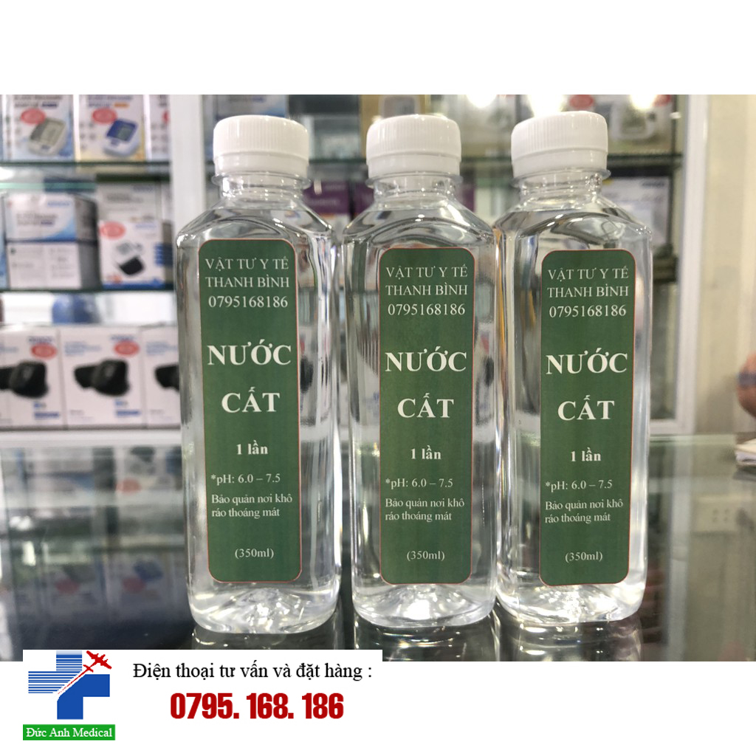
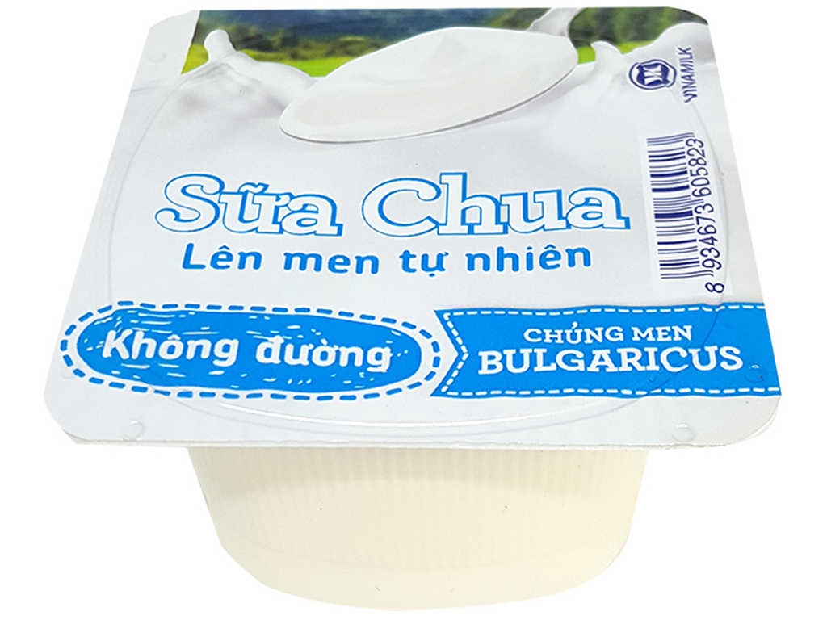
I. CHUẨN BỊ
2. Nguyên liệu, mẫu vật
- Sữa chua không đường
- Nước cất

Slide 14
II. TIẾN HÀNH
QUAN SÁT TẾ BÀO VI KHUẨN TRONG SỮA CHUA

Slide 15
Sử dụng một hộp sữa chua làm nguyên liệu để quan sát vi khuẩn.

Slide 16
Bước 1: Lấy một thìa sữa chua không đường pha loãng với 10 mL nước cất.
Bước 2: Dùng ống nhỏ giọt hút một lượng nhỏ dịch đã pha loãng, nhỏ một giọt lên lam kính.
Bước 3: Đậy lamen lên mẫu vật.
Bước 4: Dùng giấy thấm thấm nhẹ quanh viền lamen để loại bỏ nước thừa.

Slide 17
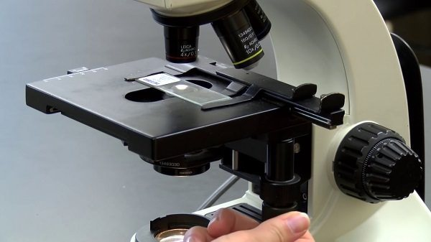
Quan sát bằng kinh hiển vi
Bước 1: Đặt lam kính đã chuẩn bị lên bàn kính của kính hiển vi và nhìn từ ngoài (chưa qua thị kính) để điều chỉnh cho vùng có mẫu vật trên lam kính vào giữa vùng sáng.
Bươc 2: Quan sát toàn bộ lam kính ở vật kính 10x để bước đầu xác định vị trí có nhiều vi khuẩn.
Bước 3: Chỉnh vùng có nhiều vi khuẩn vào giữa trường kính và chuyển sang quan sát ở vật kính 40x để quan sát rõ hơn hình dạng của vi khuẩn.

Slide 18
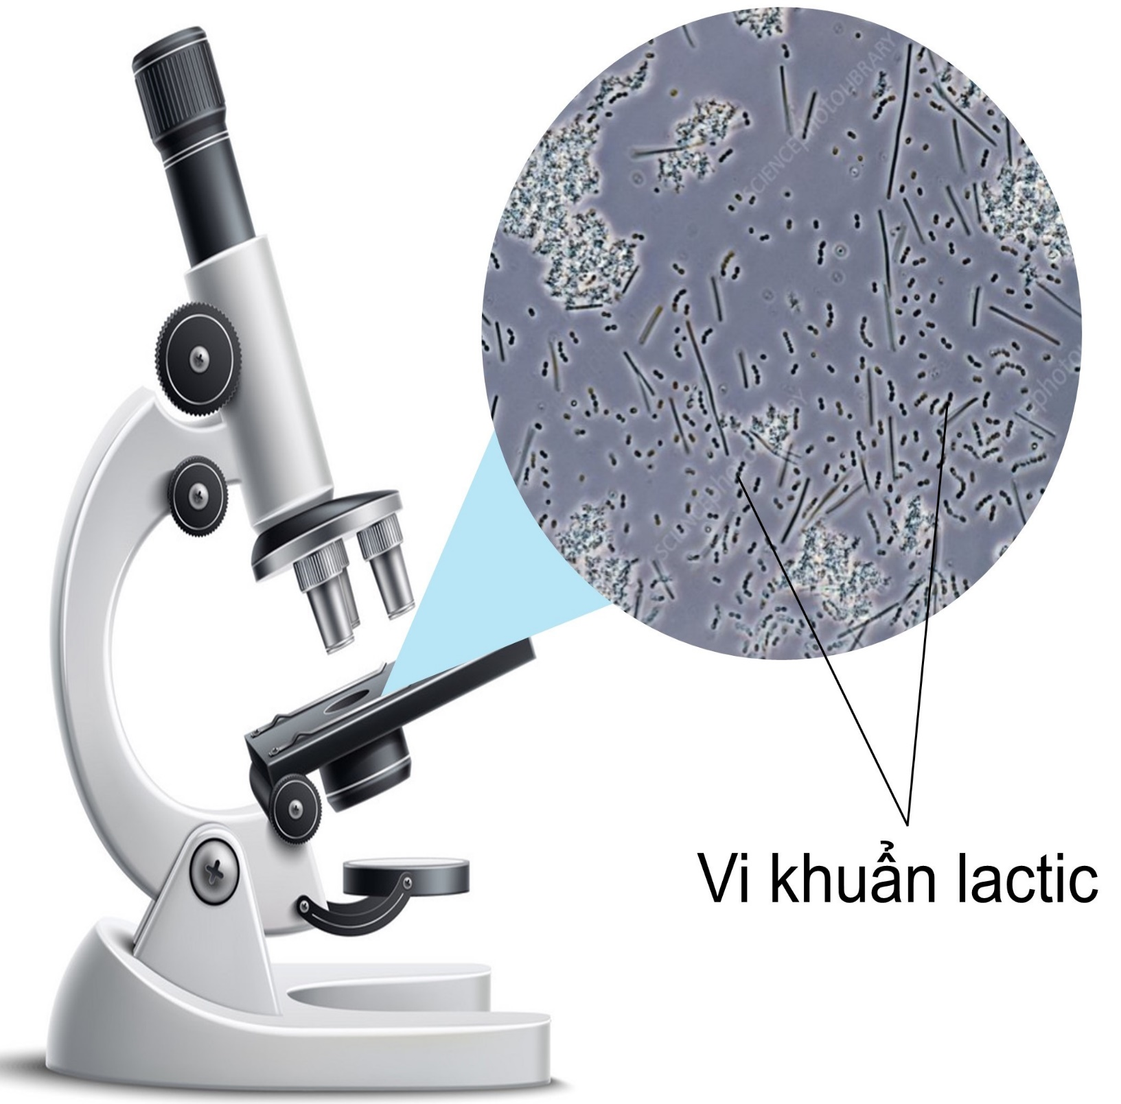

Slide 19
KIỂM TRA DỤNG CỤ, MẪU VẬT
(Enter your own creative tag line above)

Slide 20
BỘ ĐỒ DÙNG MỘT NHÓM
Dụng cụ, hóa chất |  | Mẫu vật + Nguyên liệu
Tên | Số lượng | Tên | Số lượng
Kính hiển vi (10x, 40x) | 1 cái | Sữa chua pha loãng | 1 lọ 50ml
Lam kính | 2 cái
Lamen | 2 cái
Pipette | 1 cái
Giấy lọc | 1 tờ
Giấy thấm | 5 tờ

Slide 21
HOẠT ĐỘNG NHÓM
1
2
3
4
5
6
7
8
9
10
- Thời gian: 15 phút.
- Hình thức: Nhóm lớn.
- Nội dung:
1/ Quan sát tế bào vi khuẩn trong sữa chua.
2/ Vẽ hình ảnh vi khuẩn trong sữa chua đã quan sát dưới kính hiển vi ở các độ phóng đại khác nhau.

Slide 22
THỰC HÀNH QUAN SÁT VI KHUẨN

Slide 23
BÁO CÁO KẾT QUẢ

Slide 24
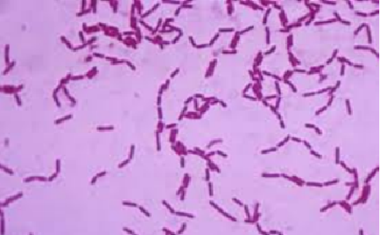
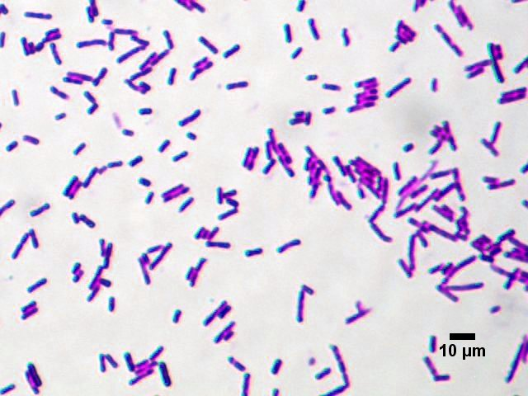
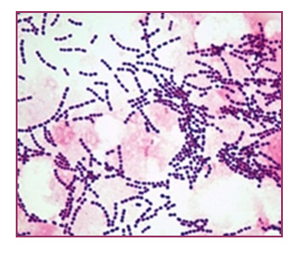
MỘT SỐ MẪU VI KHUẨN KHÁC
Vi khuẩn lactobacillus trong dưa muối hình que
Liên cầu khuẩn
streptococcus
Vi khuẩn lactic trong sữa chua

Slide 25
MỞ RỘNG
LÀM SỮA CHUA.
LÀM DƯA CÀ MUỐI.
LÀM KIM CHI.

